Slide 1
In het museum
https://schooltv.nl/video/in-het-museum-met-wolfram/#q=museum

Slide 2
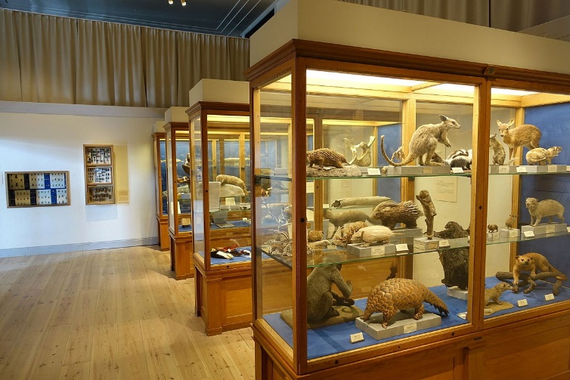
Wat zie je in een museum?
Vitrines met dingen erin

Slide 3
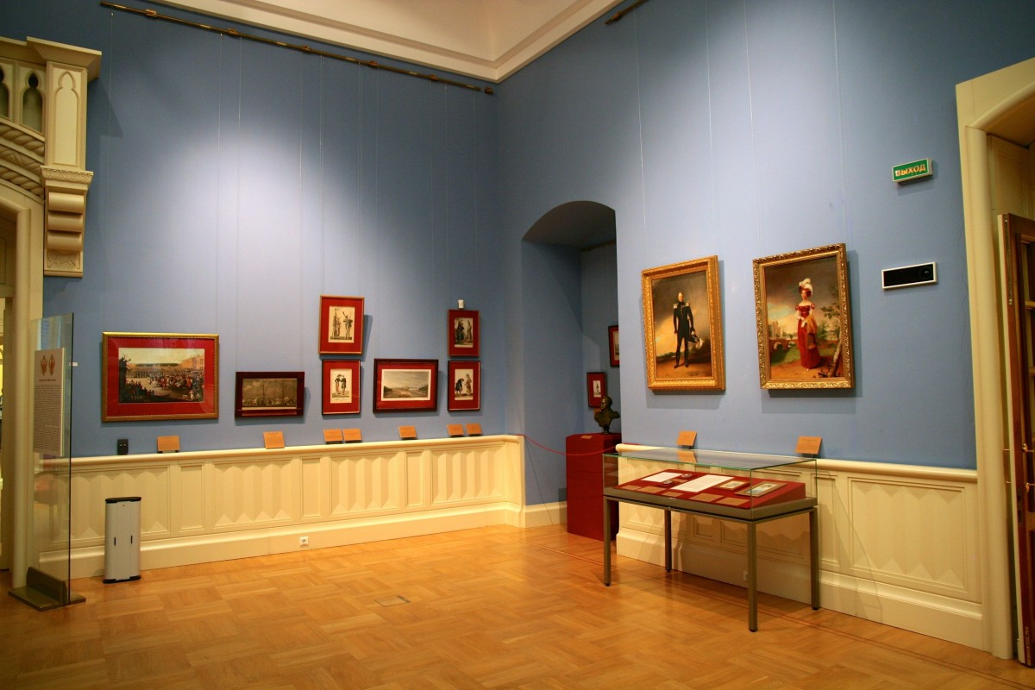
Wat zie je in een museum?
Schilderijen

Slide 4
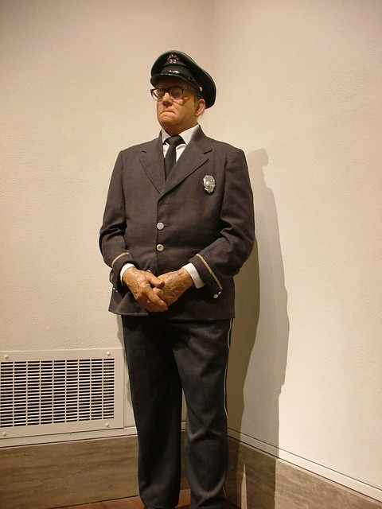
Wat zie je in een museum?
Suppoosten

Slide 5
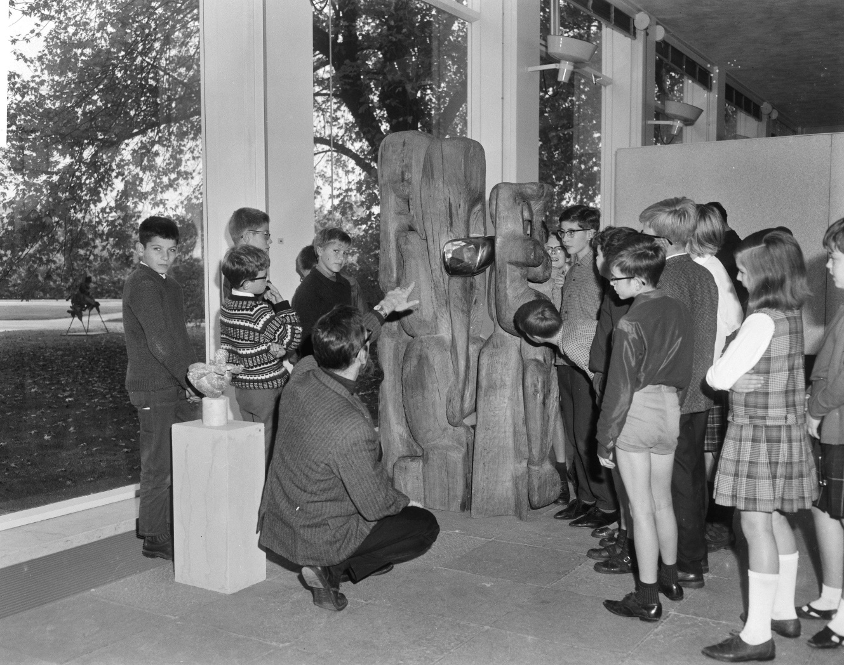
Wat zie je in een museum?
Rondleiders

Slide 6
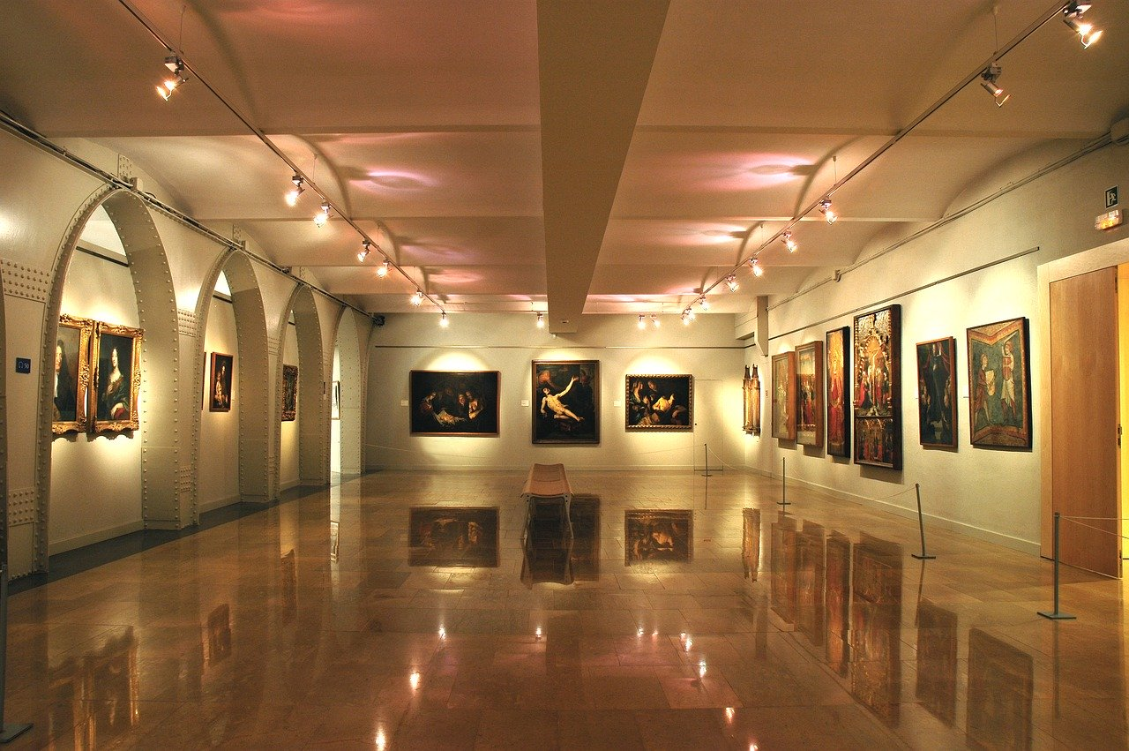
Wat zie je in een museum?
Lampjes

